Slide 1
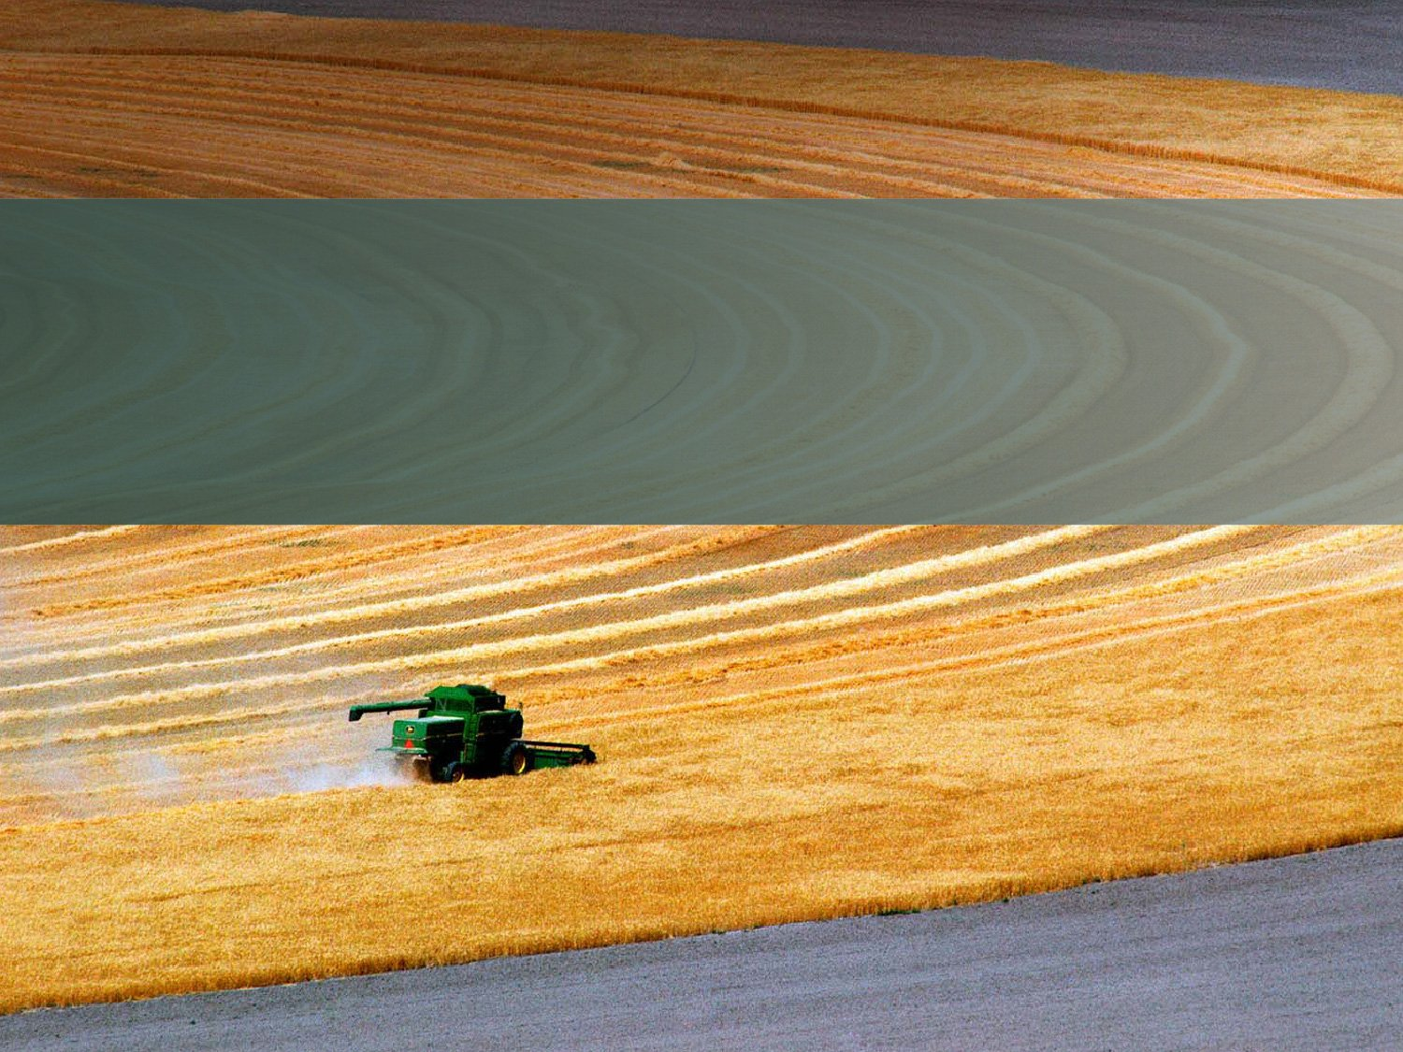
СТРАХОВОЙ СЕРВИС «AGROINSURANCE»
ПО ОНЛАЙН АГРОСТРАХОВАНИЮ
НА ВЕБ-ПОРТАЛЕ QOLDAU.KZ
Астана, 2018 г.

Slide 2
ПРЕМУЩЕСТВА ОНЛАЙН СТРАХОВАНИЯ
2
1
Автоматизированный процесс страхования в режиме онлайн
2
Единые условия страхования
3
Мониторинг техники на наличие/отсутствие страхования
в личном кабинете кредитующей организации или лизинговой компании
4
Доступная ценовая политика

Slide 3
СУТЬ ПРЕДЛОЖЕНИЯ ПО СТРАХОВАНИЮ
СЕЛЬСКОХОЗЯЙСТВЕННОЙ И ГРУЗОВОЙ ТЕХНИКИ
3
СТРАХОВАТЕЛЬ: | юр.лицо/физ.лицо/заемщик/лизингополучатель
ВЫГОДПРИОБРЕТАТЕЛЬ: | кредитующая организация/лизинговая компания
СТРАХОВЩИК: | на выбор страхователя из списка аккредитованных страховых компании в системе
ЗАСТРАХОВАННЫЕ РИСКИ: | 1. Дорожно-Транспортное Происшествие (ДТП): (событие, возникшее в процессе движения по дороге ТС и с его участием, повлекшее причинение вреда здоровью, смерть человека, повреждение ТС, сооружений, грузов либо иной материальный ущерб); 2. Угон, Хищение: (угон, хищение (включая кражу, грабеж, разбой) – риск имущественных потерь Страхователя (Выгодоприобретателя), вызванных неправомерным завладением ТС, без цели хищения (угон) или с целью хищения ТС); 3. Стихийные Бедствия: (внезапные, непреодолимые проявления природных сил, носящие чрезвычайный характер, действие которых повлекло материальный ущерб (буря, град, землетрясение, лавина, ливень, наводнение, обвал, оползень, паводок, просадка грунта, сель, смерч, удар молнии, ураган, шторм)); 4. Противоправные Действия Третьих Лиц: (хулиганство, кража отдельных частей/деталей ТС, уничтожение либо их повреждение) 5. Иные Непредвиденные События: (пожар, взрыв, повреждения водой, явившегося следствием аварии водопроводной, канализационной, отопительной или противопожарной сети, опрокидывание, затопление, провала под лед, провала под дорожное покрытие, любое внешнее механическое воздействие (падение на ТС предметов извне, кровельного железа, снега или льда с крыши, столба, дерева и т.п.), наезд (удар) на движущиеся или неподвижные предметы (сооружения, препятствия, птиц, животных и т.п.)
СТРАХОВАЯ СУММА: | Стоимость техники
ТАРИФ: | 0,8% от страховой суммы (для сельскохозяйственной техники); 1,5% от страховой суммы (для грузовой техники)
ФРАНШИЗА: | 5% - по случаю, 10% - по полной гибели или угону
:

Slide 4
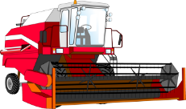

СОПОСТАВИТЕЛЬНЫЙ АНАЛИЗ
ПРИ НАЛИЧИИ/ОТСУТСТВИИ СТРАХОВАНИЯ (ПРИМЕР)
4
Тип техники | Примерная стоимость | Страховая сумма (сумма покрытия) | Страховой тариф (расходы на страхование) | Сумма покрытия расходов при наличии страхования |  | Сумма покрытия расходов при отсутствии страхования
 |  |  |  | при полной гибели: | при частичном повреждении: | при полной гибели: | при частичном повреждении:
Сельскохозяйственная техника | 35 млн.тг. | 35 млн.тг. | 280 тыс.тг. | 31,5 млн.тг. (35 млн.тг. - 10% франшиза) | сумма ущерба за минусом 5% франшизы | - 35 млн.тг. | - сумма ущерба
Грузовая техника | 11 млн.тг. | 11 млн.тг. | 165 тыс.тг. | 9,9 млн.тг. (11 млн.тг. - 10% франшиза) | сумма ущерба за минусом 5% франшизы | - 11 млн.тг. | - сумма ущерба

Slide 5
СХЕМА ВЗАИМОДЕЙСТВИЯ СУБЪЕКТОВ ПРИ ОНЛАЙН СТРАХОВАНИИ
5
ГЭРСТ (гос.эл.реестр сельхоз. техники)
АИС СЦ МВД
(база данных автомобилей)
WWW.QOLDAU.KZ
ФЕРМЕР
Заключение договора
СТРАХОВЫЕ КОМПАНИИ
Загрузка данных о технике для страхования
Подача заявки на заключение договора
Подписание договора страхования
Подписание договора страхования и оплата страховой премии
Исполнение договора
Уведомление о наступлении страхового случая
Регистрация и рассмотрение заявления о наступлении страхового случая
Осуществление страховой выплаты
ЕСБД
(единая страховая
база данных)

Slide 6

ОЖИДАЕМЫЕ РЕЗУЛЬТАТЫ
6
ДОСТОВЕРНАЯ
СТАТИСТИКА И
ОТЧЕТНОСТЬ ПО ЗАСТРАХОВАННОЙ ТЕХНИКЕ
ЕДИНЫЕ
УСЛОВИЯ
СТРАХОВАНИЯ
ПРИВИТИЕ КУЛЬТУРЫ ОНЛАЙН СТРАХОВАНИЯ
ДОСТУПНОСТЬ
СИСТЕМЫ
СТРАХОВАНИЯ

